Slide 1

OTKRIVANJE STRŠEĆIH VRIJEDNOSTI U SLIKOVNIM PODACIMA KORIŠTENJEM METODA STROJNOG I DUBOKOG UČENJA
Martina Sušilović
Mentor: izv. prof. dr. sc. Alan Jović
Zagreb, lipanj 2022.

Slide 2
Uvod
stršeće vrijednosti (engl. outliers)
negativan utjecaj na učenje modela
detekcija stršećih vrijednosti - metode strojnog učenja
3 pristupa detekciji:
  nadzirani
  polunadzirani
  nenadzirani

Slide 3
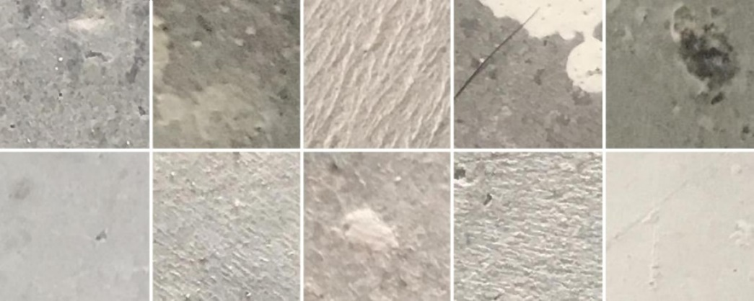
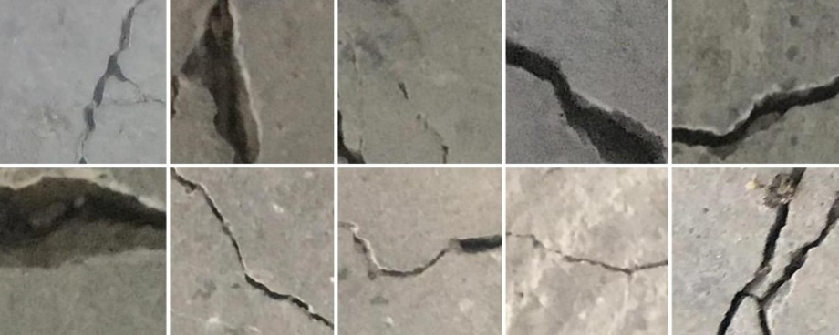
Definicija problema
detekcija površinskih oštećenja građevina
2 razreda: sa i bez oštećenja
inačice skupa s 5%, 10%, 20% i 30% anomalija

Slide 4
Metode strojnog učenja
postupci temeljeni na udaljenosti, gustoći, odstupanju itd.
različite definicije stršećih vrijednosti
u sklopu biblioteke scikit-learn
usporedba: preciznost (P), odziv (R) i F1-mjera

Slide 5
Metode strojnog učenja
Faktor lokalnih stršećih vrijednosti (LOF)
  temeljen na gustoći
  hiperparametar k – velik u odnosu na broj primjeraka

Slide 6
Metode strojnog učenja
Izolacijska šuma (IF)
  ansambl binarnih stabala odluke
  nasumično particioniranje
  jednostavan algoritam
  hiperparametar: veličina ansambla

Slide 7
Metode strojnog učenja
Stroj s potpornim vektorima s jednim razredom (OC-SVM)
  temeljen na udaljenosti
  hiperravnina koja razdvaja skup podataka od ishodišta
  jezgrene funkcije
  50% podataka detektira kao stršeće vrijednosti

Slide 8
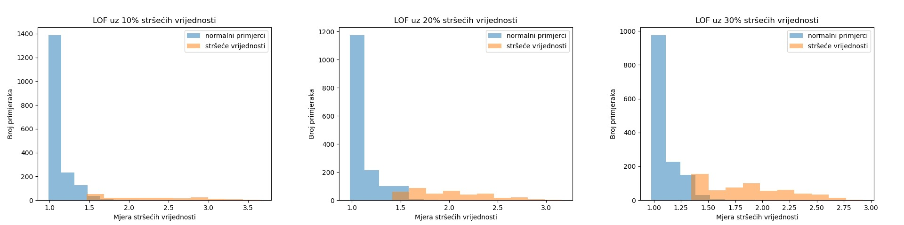
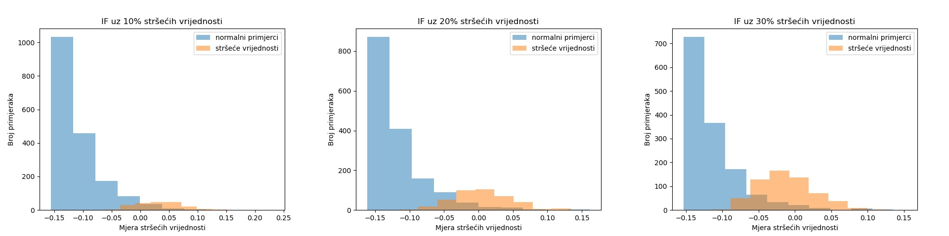
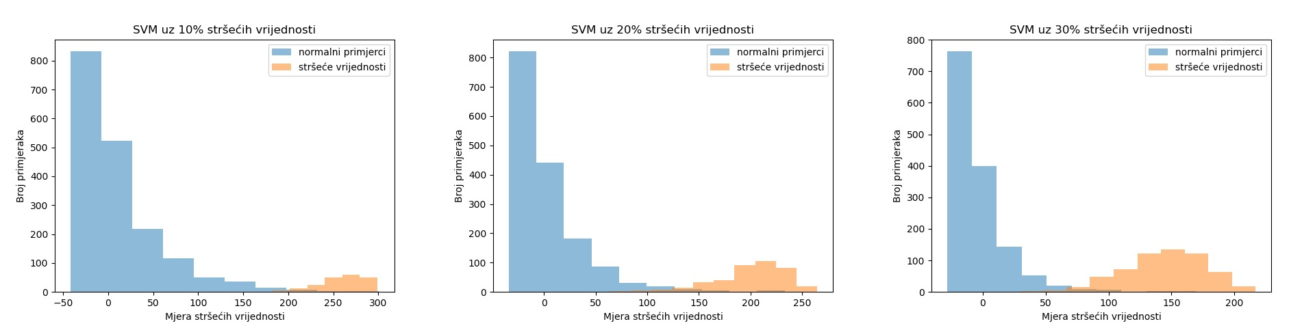
Rezultati algoritama strojnog učenja

Slide 9
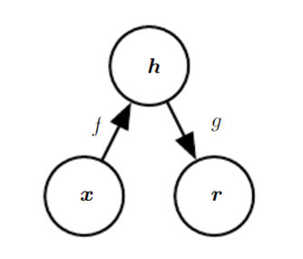
Metode dubokog učenja
Autoenkoderi
  unaprijedne umjetne neuronske mreže
  koderski i dekoderski dio
  rekonstruiraju ulaznu sliku na izlazu
  uspješnost rekonstrukcije: indeks strukturalne sličnosti (SSIM)
  postupak detekcije stršećih vrijednosti temeljen na rekonstrukciji
  prag koji određuje stršeće vrijednosti

Slide 10
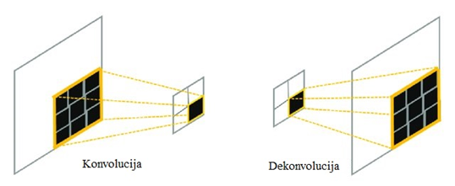
Metode dubokog učenja
Konvolucijski autoenkoder
  konvolucijski slojevi
  aktivacijska funkcija zglobnice (ReLU)
  normalizacija mini-grupe
  arhitektura bez tzv. uskog grla
  hiperparametri:
    veličina grupe: 8
    broj epoha: 10
    stopa učenja: 10⁻⁴

Slide 11
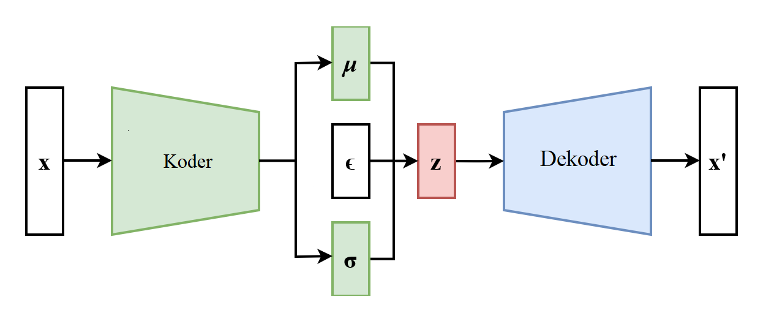
Metode dubokog učenja
Varijacijski autoenkoder
  izlazu kodera su parametri distribucije
  konvolucijski i potpuno povezani slojevi
  uzorkovanje latentnog vektora
  dodatan član funkcije gubitka: Kullback-Leiblerova (KL) divergencija
  hiperparametri:
    veličina grupe: 8
    broj epoha: 10
    stopa učenja: 10⁻³

Slide 12
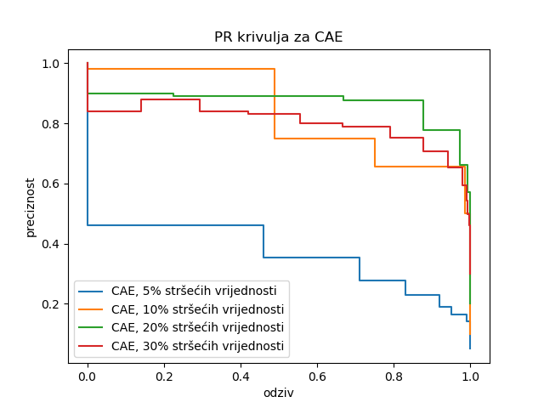
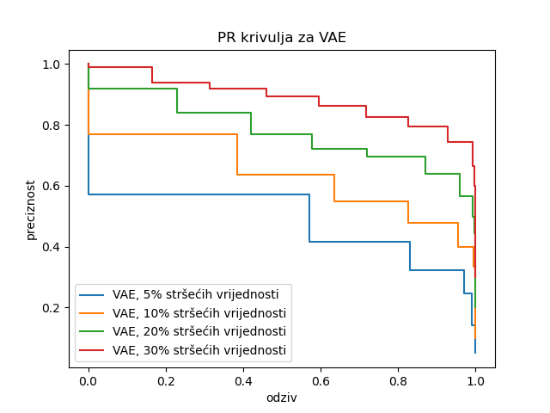
Metode dubokog učenja

Slide 13
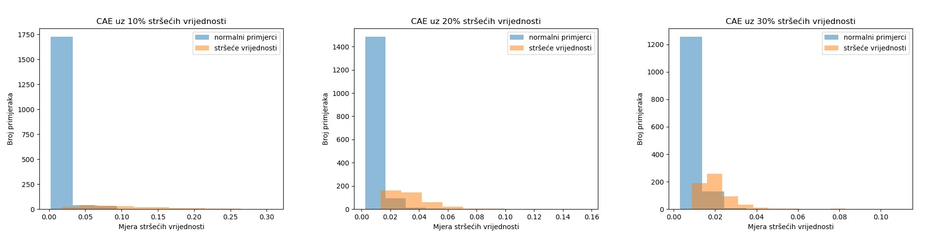
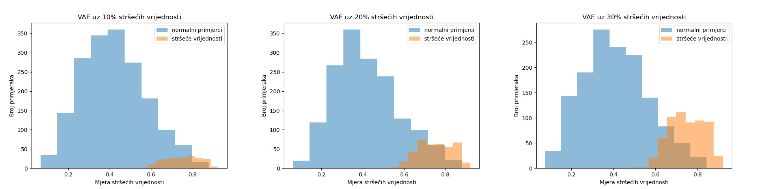
Rezultati algoritama dubokog učenja

Slide 14
Usporedba rezultata algoritama

Slide 15
Zaključak
  različiti algoritmi prikladni za različite probleme
  najuspješniji: algoritam LOF s velikim parametrom k
  duboki modeli prikladni za skupove s većim udjelom stršećih vrijednosti
  duboki modeli su kompleksni i teški za interpretirati

Slide 16
Hvala na pažnji!
Pitanja?

